Slide 1
Thứ năm ngày tháng năm 2022
Môn : mĩ thuật
CHỦ ĐỀ 10: CUỘC SỐNG QUANH EM
TIẾT 1

Slide 2
1.TÌM HIỂU

Slide 3
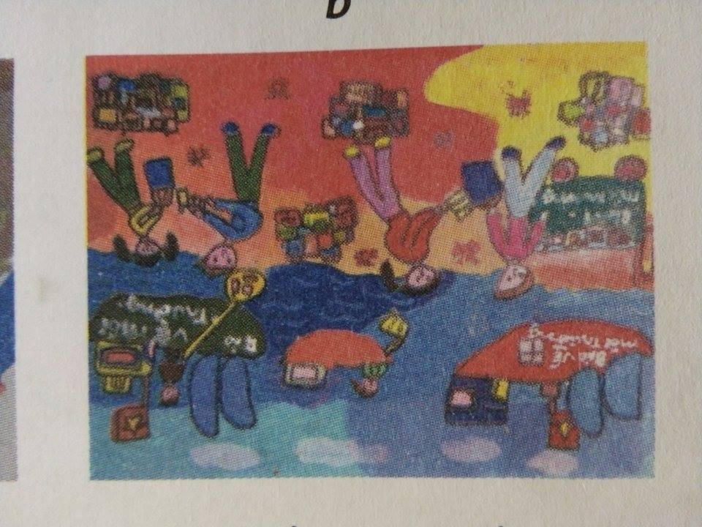
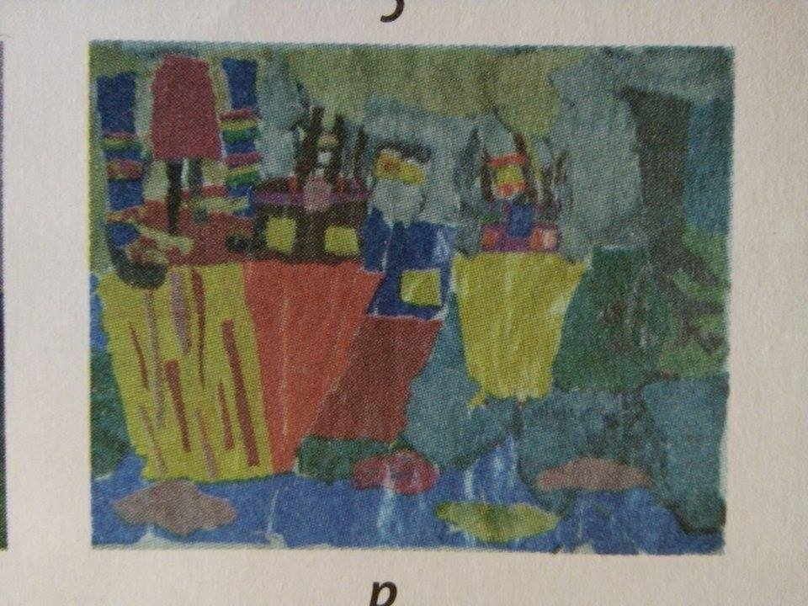
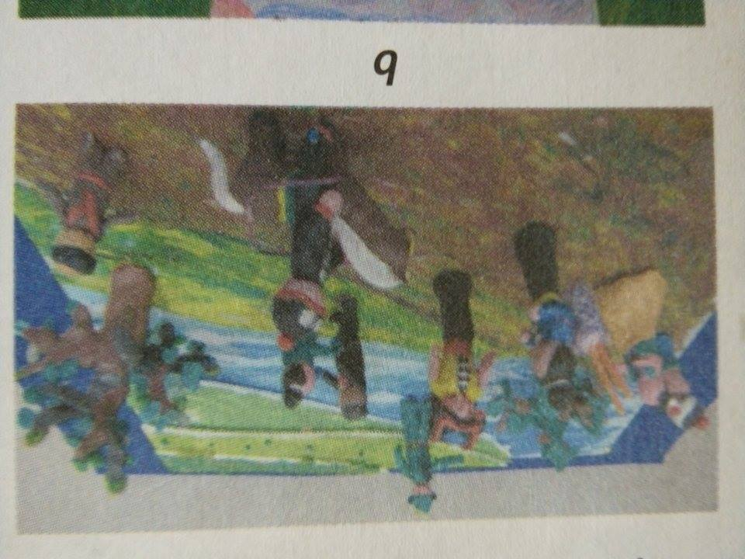
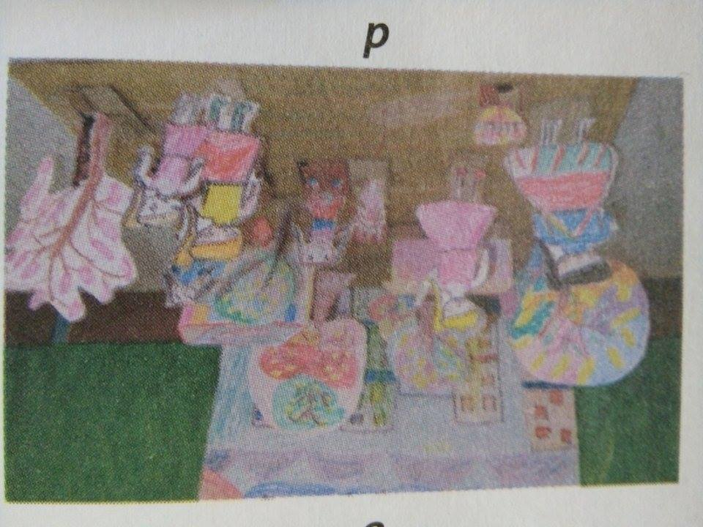
a
c
b
d

Slide 4
Thảo luận nhóm
? Em thấy có những hoạt động gì ở hình a,b,c,d? Những hoạt động đó diễn ra ở đâu?
? Các sản phẩm đó thể hiện nội dung gì?
? Các sản phẩm đó thể hiện bằng hình thưc,chất liệu nào?
? Hình ảnh và màu sắc được thể hiện như thể nào trong tranh?

Slide 5
Ghi nhớ
Các hoạt động của con người trong cuộc sống được thể hiện phong phú trên các sản phẩm mĩ thuật về nội dung,hình thức và chất liệu.
Trong mỗi sản phẩm,các hình ảnh chính,phụ được sắp xếp cân đối,hợp lí,sử dụng màu sắc tương phản,có đậm nhạt.

Slide 6
GV: TÓM TẮT

Slide 7
Có nhiều hoạt động gắn liền với cuộc sống của các em như học tập,lao động, vui chơi, tham gia giao thông, sinh hoạt gia đình,tham gia các hoạt động cộng đồng,…Mỗi vùng miền có những hoạt động gắn liền với không gian đặc trưng của mình.
Các hoạt động của con người trong cuộc sống được thể hiện phong phú trên các sản phẩm mĩ thuật về nội dung,hình thức và chất liệu.
Trong mỗi sản phẩm,các hình ảnh chính,phụ được sắp xếp cân đối,hợp lí,sử dụng màu sắc tương phản,có đậm nhạt.

Slide 8
2.THỰC HIỆN

Slide 9
Quan sát
h 10.2

Slide 10
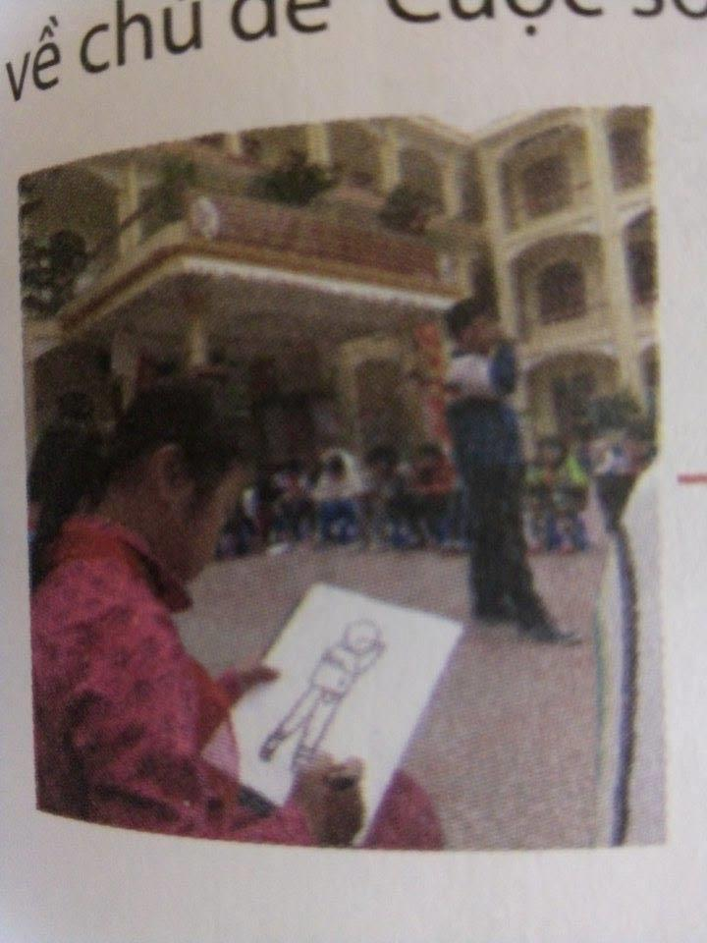
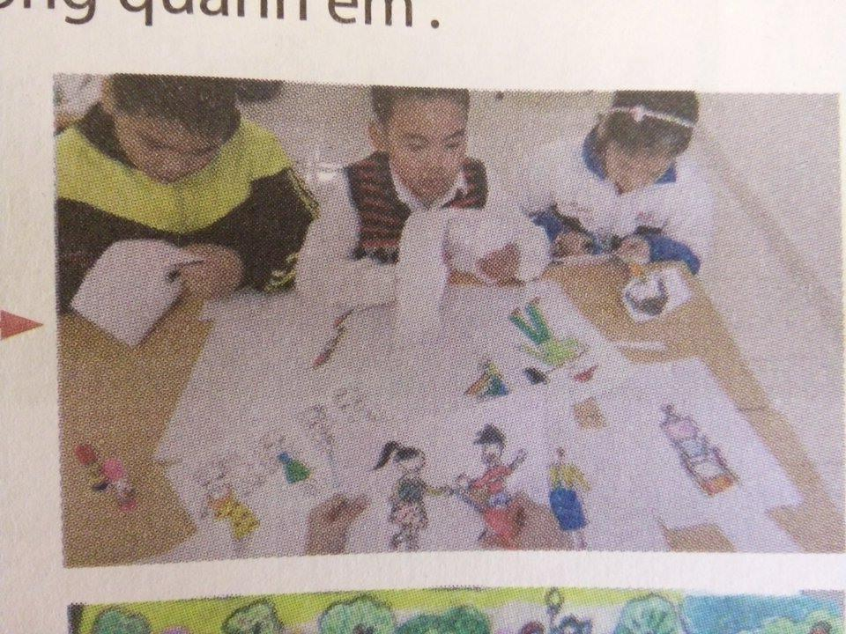
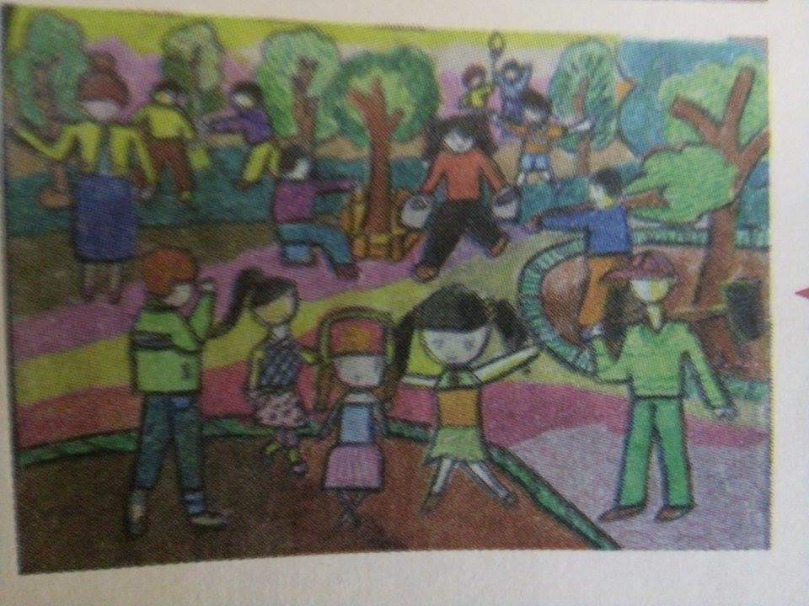
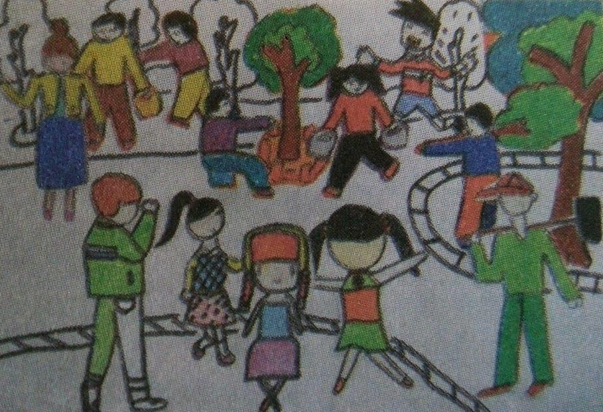
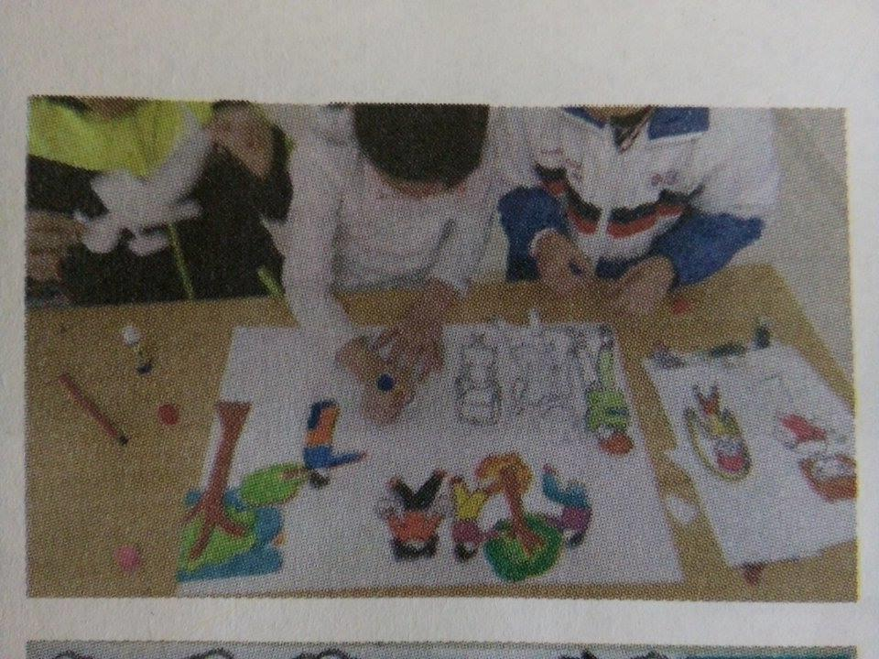

Slide 11
? Nhóm em chọn nội dung gì thực hiện
? Nhóm em chọn hình thức,chất liệu để thể hiện sản phẩm
?Nhóm em vẽ và sắp xếp các hình ảnh như thế nào?

Slide 12
Ghi nhớ
Cách thực hiện:
Kí họa dáng người theo quan sát hoặc theo trí nhớ để tạo
dáng hoạt động và vẽ màu.
Cắt rời hình ảnh rakhỏi tờ giấy.
Sắp xếp các hình ảnh chính,phụ theo nội dung chủ đề của
nhóm.
Vẽ thêm các hình ảnh tạo không gian của tranh.
Vẽ thêm các chi tiết,hoàn chỉnh đường nét,màu sắc.
Có thể tạo sản phẩm con rối/mô hình bằng cách sử dụng
các dáng người từ kho hình ảnh đã được kí họa hoặc
vẽ theotrí nhớ.

Slide 13
GV: TÓM TẮT

Slide 14
Có nhiều hình thức thể hiện sản phẩm mĩ thuật với chủ đề
“ Cuộc sống quanh em” (vẽ tranh, tạo hình ba chiều,xé dán
,…) và có thể hiện theo các bước:
. Kí họa dáng người theo quan sát hoặc vẽ theo trí nhớ để
tạo dáng hoạt động,…tạo kho hình ảnh (có thể tạo kho
hình ảnh bằng bằng cách vẽ,xé/cắt dán, nặn,…).
. Lựa chọn hình ảnh từ kho hình ảnh, sắp xếp thành sản
phẩm tập thể theo nội dung chủ đề của nhóm đã thống nhất.
. Tạo thêm hình ảnh,chi tiết,hoàn chỉnh đường nét,màu sắc
cho sản phẩm sinh động

Slide 15
Quan sát h10.3

Slide 16
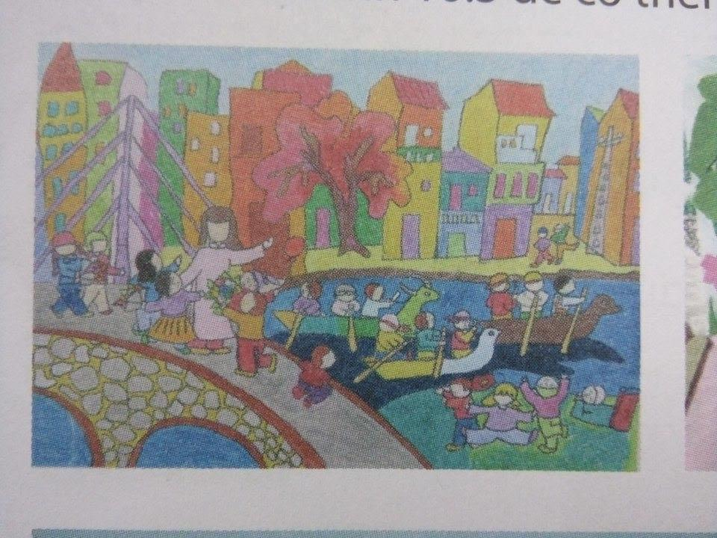

Slide 17
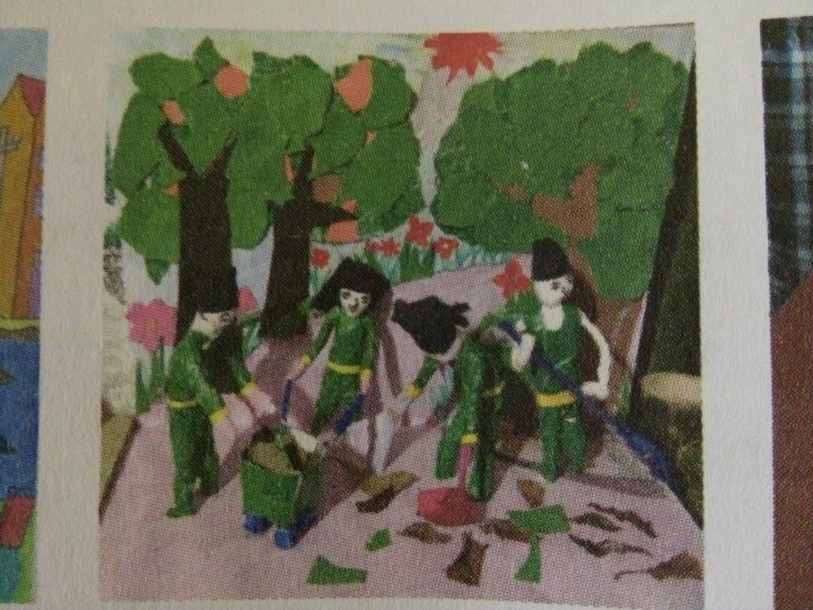

Slide 18
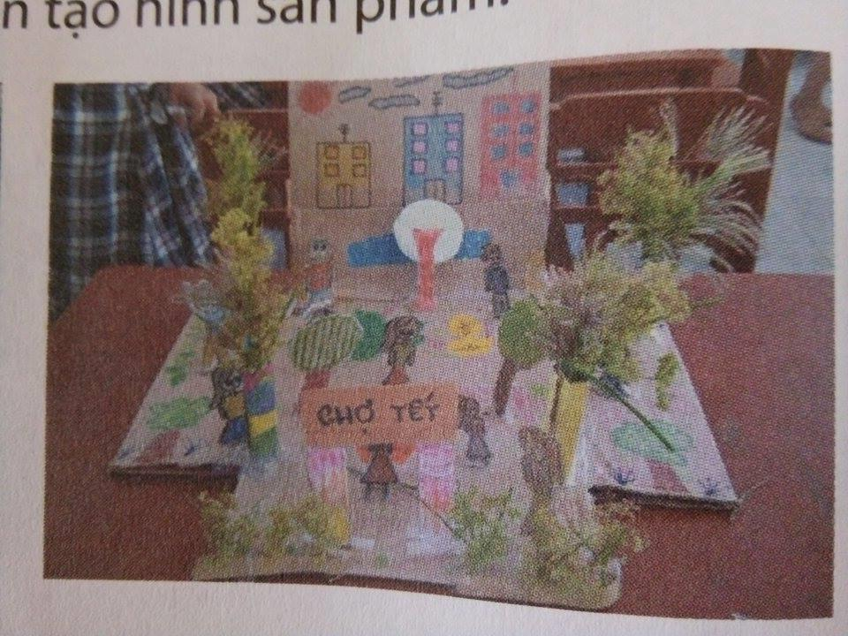

Slide 19
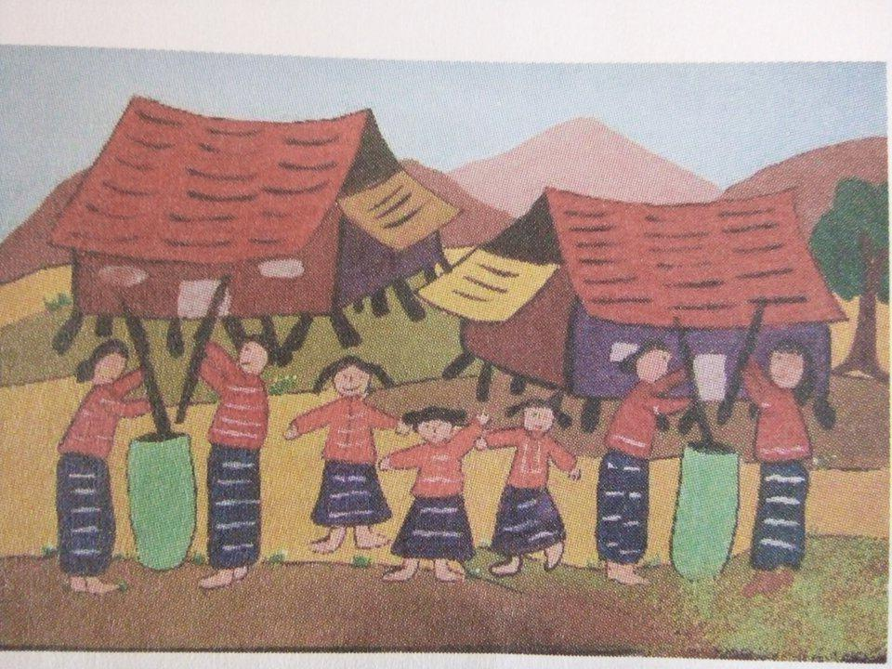

Slide 20
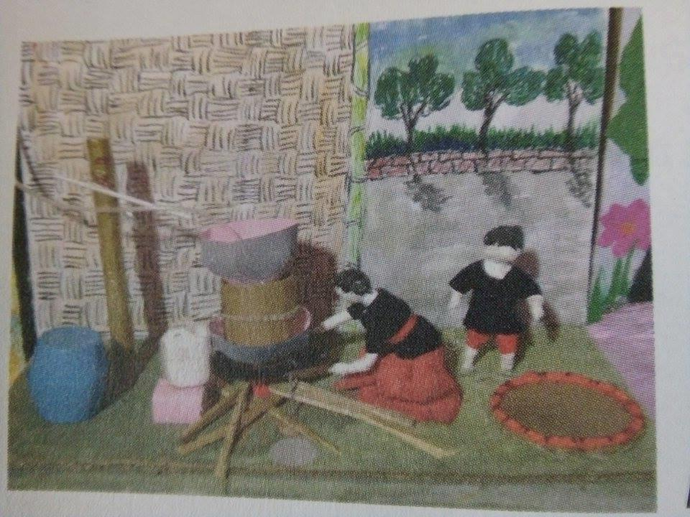

Slide 21
3.THỰC HÀNH
TIẾT 2

Slide 22
GIỚI THIỆU SẢN PHẨM
HS CŨ

Slide 23
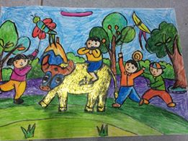
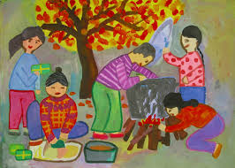
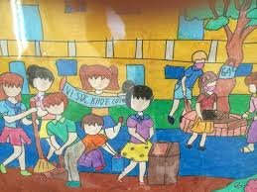
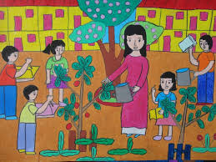

Slide 24
CÁ NHÂN
THEO NHÓM

Slide 25
4.TRƯNG BẦY SẢN PHẨM
TIẾT 3

Slide 26
THẢO LUẬN

Slide 27
Nhóm em thể hiện nội dung gì qua sản phẩm của mình?
Nhóm em thể hiện hình ảnh màu sắc như thế nào?
Các nhân vật trong sản phẩm là ai,họ có môi quan hệ như thế nào?
Nhóm em truyền tải thông điệp gì qua sản phẩm?
Nhóm em chọn hình thức nào để chia sẻ sản phẩm?

Slide 28
TỔNG KẾT CHỦ ĐỀ

Slide 29

BUỔI HỌC ĐẾN ĐÂY LÀ KẾT THÚC
CHÚC THÀY,CÔ GIÁO VÀ CÁC EM SỨC KHỎE

